Slide 1
SharePoint Online
Présentation globale de SharePoint Online
Vue d’ensemble
Navigation
Listes SharePoint
Présentation
Gestion des éléments
Modification rapide
Bibliothèque et GED
Présentation
Gestion des document
Type de contenu, colonnes et métadonnées
Paramétrage et vues

Slide 2
SharePoint Online
Modern pages et webpart
Gestion des pages
Vue d’ensemble des webparts « modernes »
Sécurité
Introduction et concept de sécurisation
Gestion de la sécurité
Gestion du site
Gestion des listes et bibliothèques
Gestion des sites
Fonctionnalités transverses
Alertes
OneDrive
Corbeilles

Slide 3

Présentation SharePoint Online

Slide 4









Présentation SharePoint Online
Partage et stockage de fichier
Intranets
Partage externe
Application mobiles
Automatiser le travail
Gestion de contenu
Sites de communication
Découverte
Recherche
Notes:
Un site SharePoint est par définition un point de partage, utilisant tous les avantages du web

Slide 5
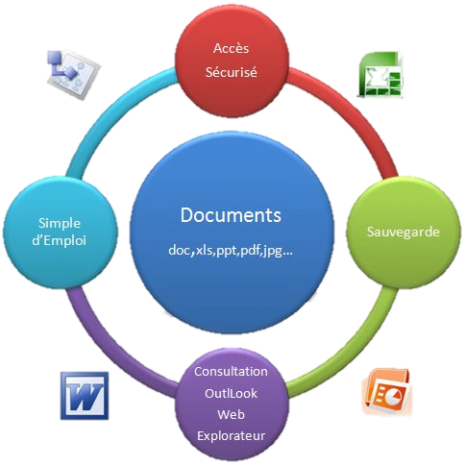
Présentation SharePoint Online
Gestion documentaire
Gestion des versions
Gestion des validations
Gestion de l'accès concurrent à un document, etc.
Notification par email
Gestion des tâches et calendrier d’équipe
Composant de type calendrier Outlook, liste de tâches, synchronisation avec Outlook.
Notes:
Un site SharePoint est par définition un point de partage, utilisant tous les avantages du web

Slide 6
Présentation de SharePoint Online
Création de site(s), création de page(s)
Créer en quelques clics : sites, pages
Composant listes & bibliothèques
Les collections de sites sont créées via l’interface d’admin O365
Gestion des utilisateurs
Gestion des profils/droits utilisateurs, groupes.
Gérer la visibilité pour un/des utilisateurs au niveau : sites, onglets, listes, bibliothèques, répertoire, documents.
Top level Site
Site
Site
Site
Site
Site
Page
Site
Site
Site
Site Collection
Notes:
Un site SharePoint est par définition un point de partage, utilisant tous les avantages du web

Slide 7
Navigation

Slide 8
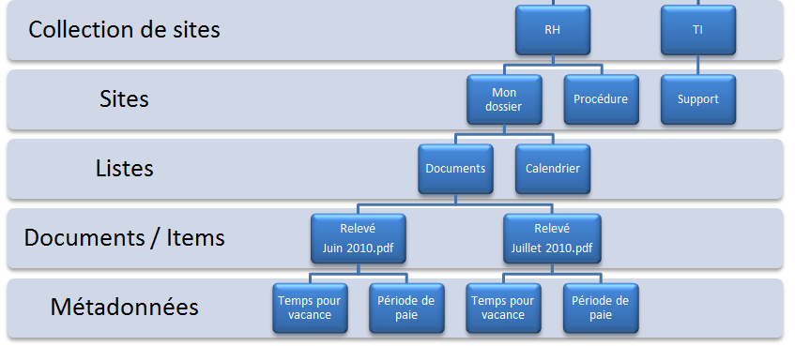
Navigation
Fluide, intuitive & structurée
Les éléments composants la structure sont :
Collection de sites,
Site et sous-site,
Bibliothèques, Listes et répertoires.
Notes:
Une collection de sites est un niveau plus bas de séparations qui sert souvent de point brisure lorsque nous avons des restrictions d’espace de stockage.
Ensuite nous avons les sites et sous-site (Mon dossier, Procédure, Support) qui contiennent des bibliothèques de documents (Documents) et des listes d’items (Calendrier).
Finalement, les listes contiennent des items et des documents qui ont des métadonnées (Temps pour vacance, Période de paie) pour définir leurs propriétés.

Slide 9
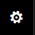
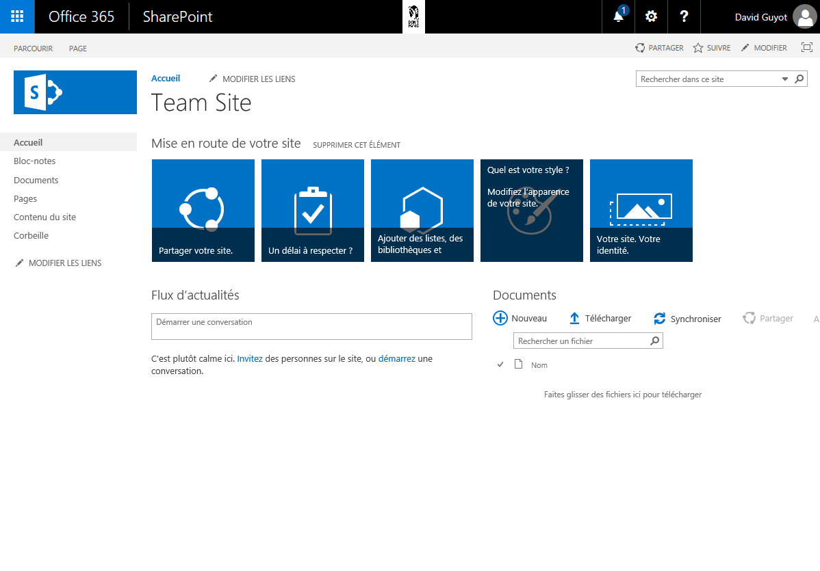
Interface
Navigation du site
« Barre de liens supérieure »
Ecran d’accueil
Notifications,
Accès aux paramètres du site, aide…
Actions directes:
Partage
Modifier
Navigation du site
« Lancement rapide »
Zone principale de contenu
Notes:
Share : Affectation à l’ensemble du site et non à la page courante !

Slide 10
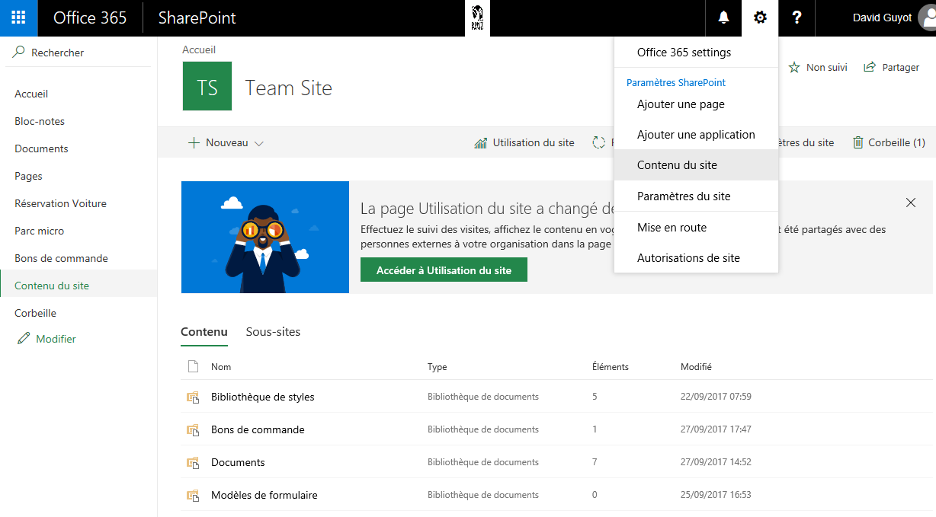
Page « Contenu du site »
Page qui recense toutes les listes, les bibliothèques du site et les sous-sites
Donne accès aux statistiques d’utilisation
Permet de créer des éléments de site

Slide 11

Démo - accompagnement
Modifier la navigation
Ajouter un lien
Modifier un lien
Titre, description et logo
Aspect & Navigation du site

Slide 12
Démo - accompagnement
Modifier la navigation
Ajouter un lien
Modifier un lien
➔ cliquer sur Modifier un lien sur la page au niveau de l’un ou l’autre des menus
➔ Via les paramètres du site :
 + « Paramètres du site »
Lancement rapide
ou
Barre de liens supérieure
Titre, description et logo
➔ Via les paramètres du site :
 + « Paramètres du site »
Titre, description et logo
Aspect & Navigation du site

Slide 13
Listes SharePoint

Slide 14
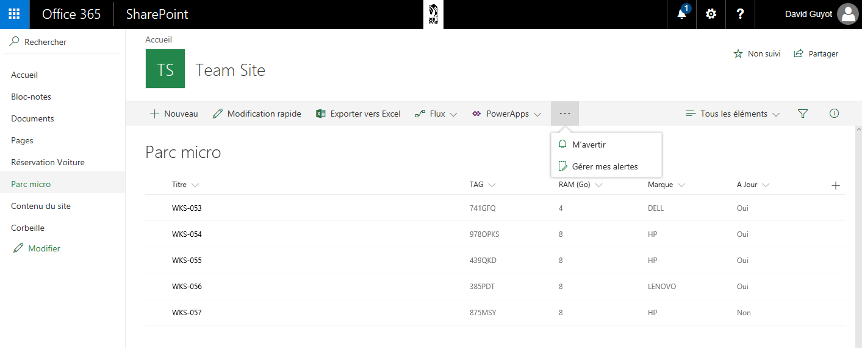
Les listes : Stocker et gérer des données
Affichage « moderne »
Changer d’affichage
Menu contextuel
Filter
Ajouter des colonnes
Créer des alertes

Slide 15
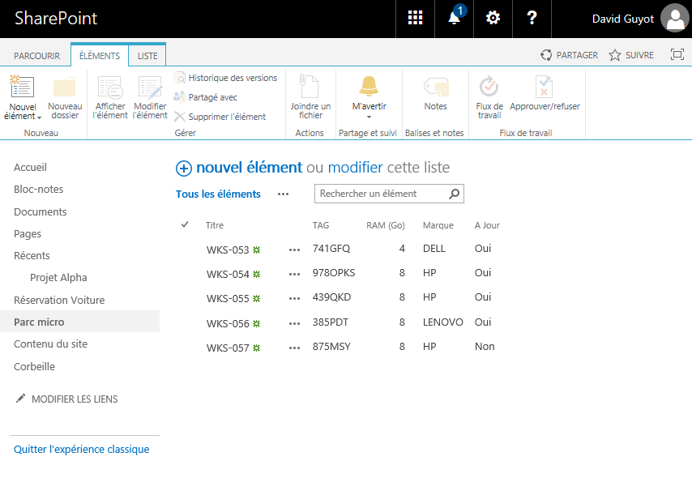
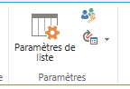
Les listes : Stocker et gérer des données
Affichage « classique »
Ruban Office
Paramètres de la liste

Slide 16
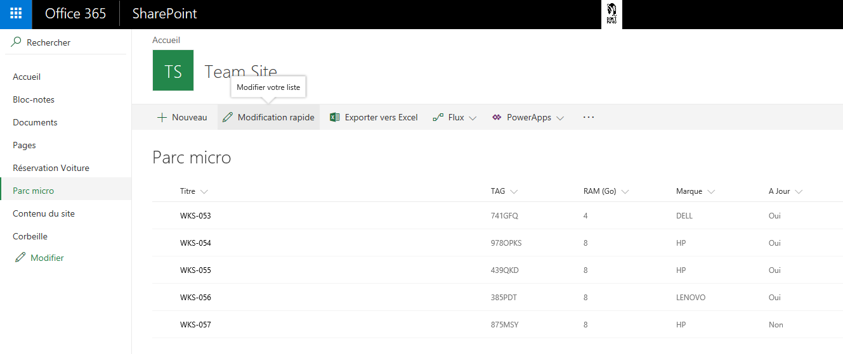
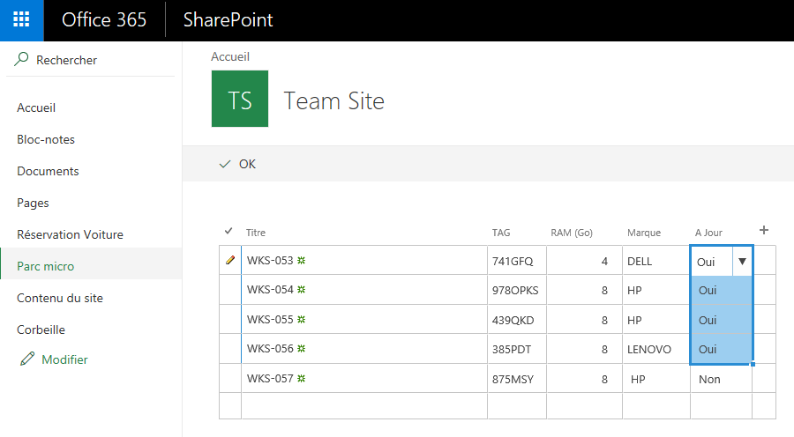
Rapide
Modification en masse rapide
Un mode édition de tableaux rapide
Editez les métadonnées en groupe

Slide 17
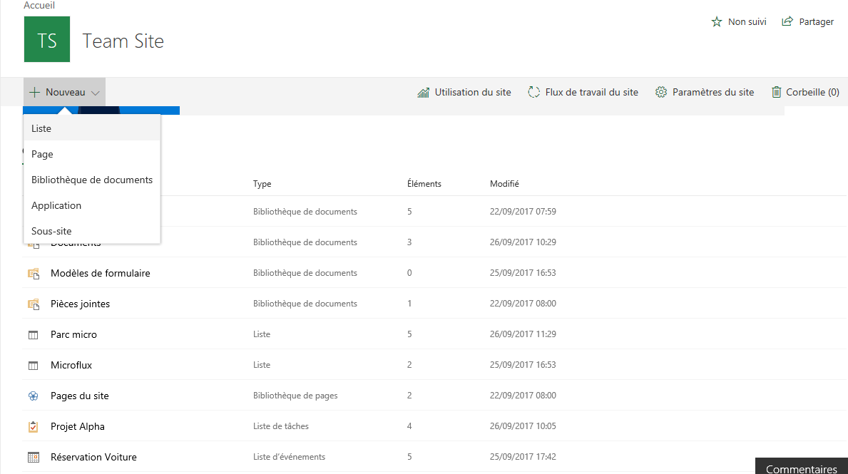
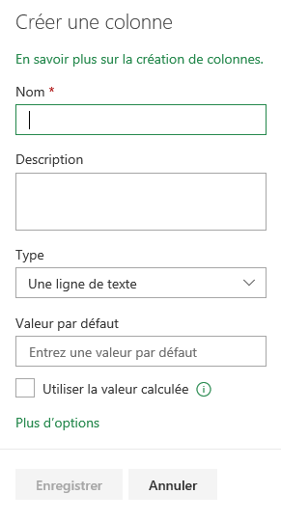
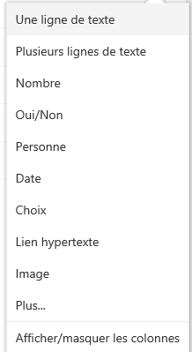

Démo - accompagnement
Manipuler les listes
Créer une liste personnalisée.
Ajouter des colonnes à une liste.
Contrôler et valider l'entrée dans les champs de la liste.
Notes:
À l'issue de ce module, les étudiants seront en mesure de :
Comprendre les modèles de liste.
Travailler avec des listes par défaut dans un Site d'équipe.
Créer une nouvelle liste à partir d'un modèle de liste.
Créer une liste personnalisée.
Ajouter des colonnes à une liste.
Contrôler et valider l'entrée dans les champs de la liste: Saisie Obligatoire etc
[DateSup] > Today()
[DateInf] < Today()
[Supérieur à aujourd'hui]>Today()
http://msdn.microsoft.com/en-us/library/bb862071%28v=office.14%29.aspx
http://office.microsoft.com/en-us/sharepoint-foundation-help/examples-of-common-formulas-HA010379915.aspx

Slide 18
Démo - accompagnement
Manipuler les listes
Créer une liste personnalisée
 + « Contenu du site »
Menu déroulant « Nouveau » > Liste
Ajouter des colonnes à une liste.
Bouton « + » au niveau des colonnes
Ou
 + « Paramètres de la liste »
Créer une colonne
Contrôler et valider l'entrée dans les champs de la liste.
 + « Paramètres de la liste »
Cliquer sur la colonne
Section Validation de colonne
Ex : [MaDate]>Today()
Gestion des formules
Notes:
À l'issue de ce module, les étudiants seront en mesure de :
Comprendre les modèles de liste.
Travailler avec des listes par défaut dans un Site d'équipe.
Créer une nouvelle liste à partir d'un modèle de liste.
Créer une liste personnalisée.
Ajouter des colonnes à une liste.
Contrôler et valider l'entrée dans les champs de la liste: Saisie Obligatoire etc
[DateSup] > Today()
[DateInf] < Today()
[Supérieur à aujourd'hui]>Today()
http://msdn.microsoft.com/en-us/library/bb862071%28v=office.14%29.aspx
http://office.microsoft.com/en-us/sharepoint-foundation-help/examples-of-common-formulas-HA010379915.aspx

Slide 19
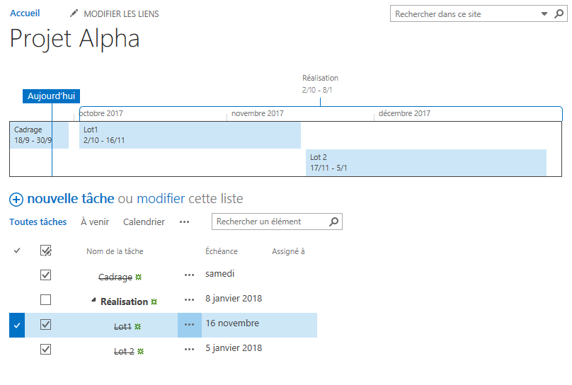
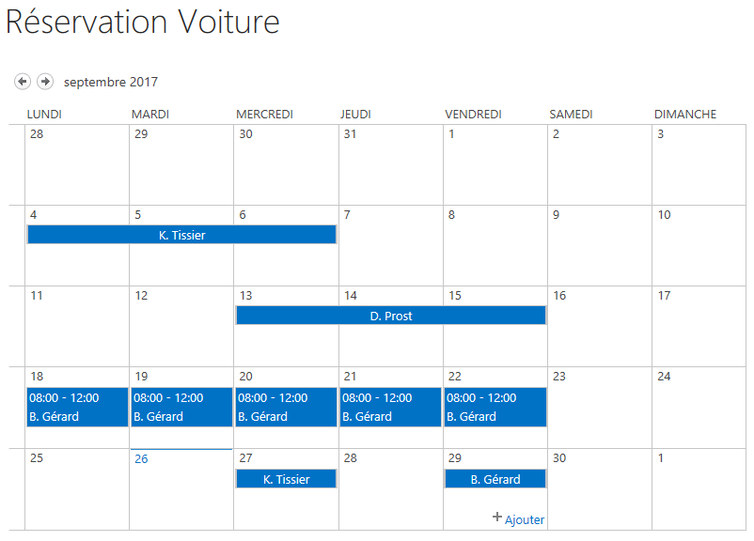
Les applications
Gérez toutes vos tâches personnelles de Microsoft Outlook, Project et SharePoint en un seul endroit
Travailler ensemble
Planifier vos réunions d’équipe / réservations de matériels à 1 endroit
Notes:
Gérez vos tâches de manière centralisée
Discuter et prendre des décisions sur un sujet précis
Utilisez des capacités nouvelles !

Slide 20
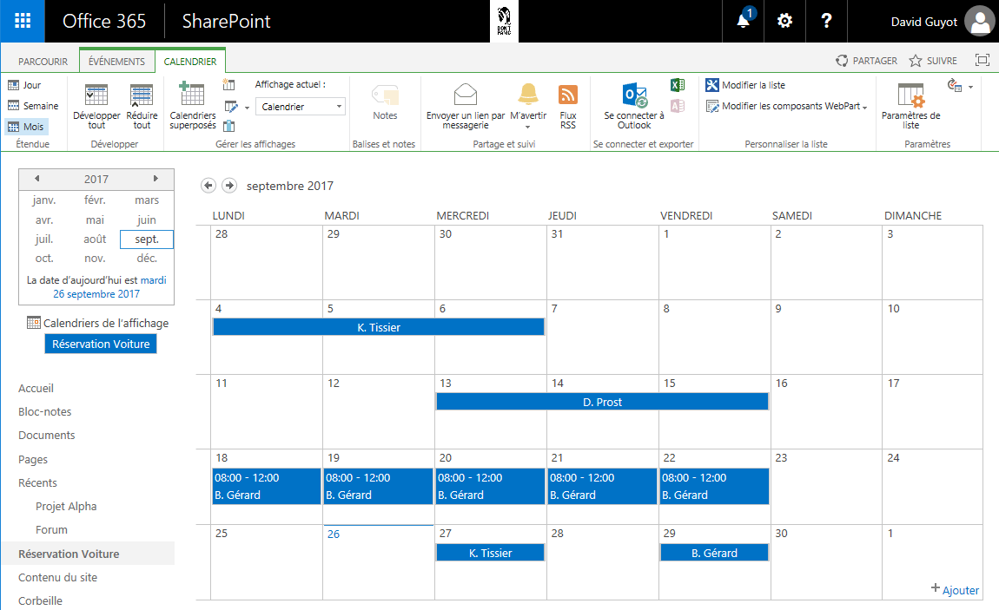
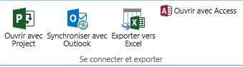
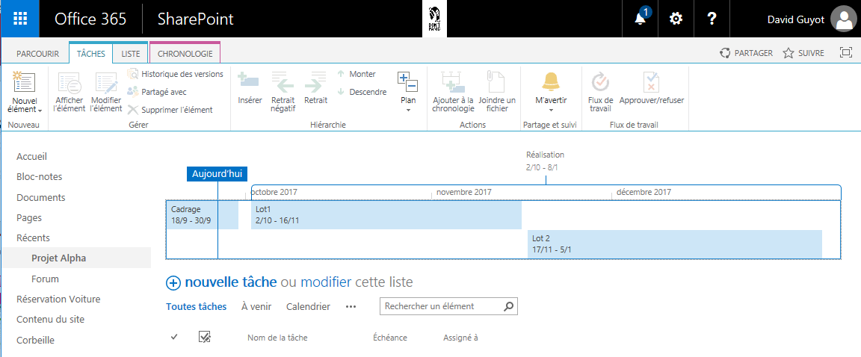
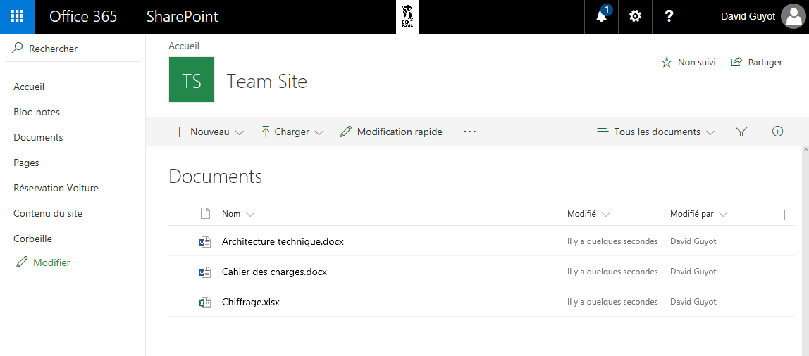
Applications spécifiques
Synchronisations outils bureautiques
Un ruban Office avec des actions propre au type de liste
Notes:
Une prise en main facilité par le ruban Office
Edition Web intuitive
Compatible dans plusieurs navigateurs
Contextuel à l'utilisateur
Aucun PostBack

Slide 21
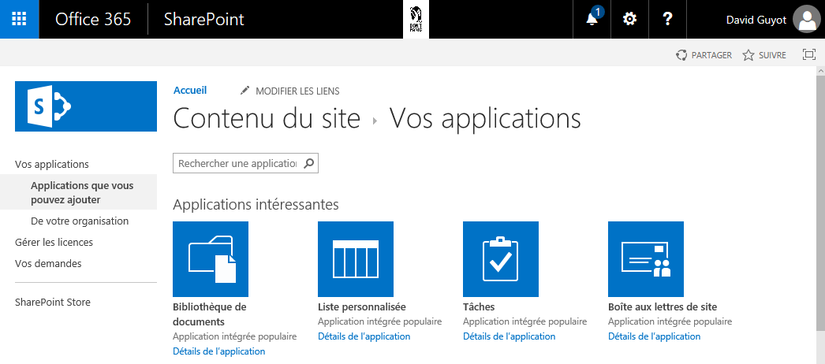

Démo Accompagnement
Créer une application « calendrier »

Slide 22
Bibliothèque et Gestion Electronique de Document

Slide 23
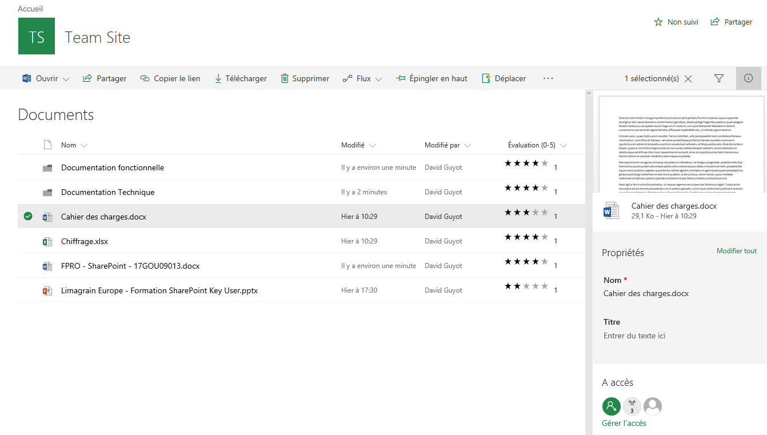
Bibliothèques de documents
GED: Gestion Electronique de Documents
Centraliser vos documents communs à un seul endroit
Prévisualisation
Détails
Informations structurées :
Dossier
Mots clés
Evaluations
Historiques, versions
Notes:
Workflow dans les bibliothèques de document ou les listes
Alerte : se tenir informé
Partager des liens vers la bibliothèque par mail et non plus de doc qui alourdisse les boites mails

Slide 24
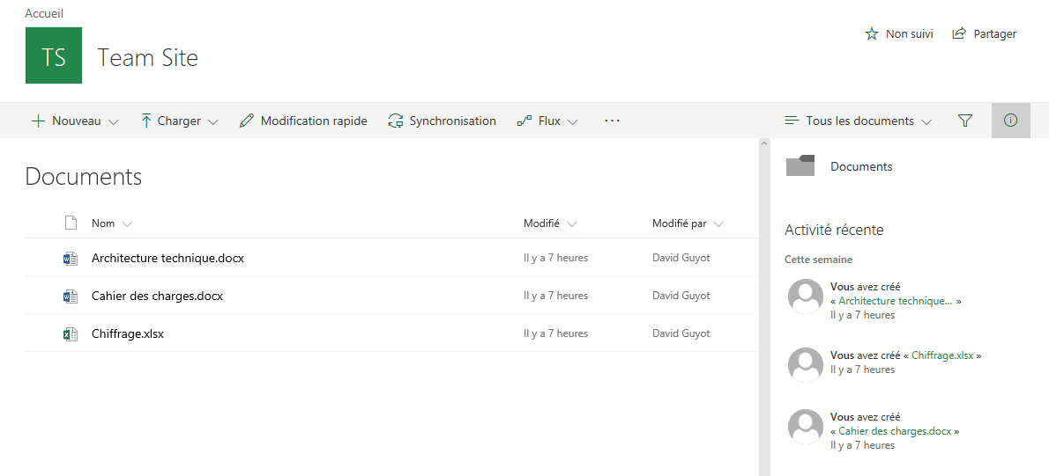
Actions
Mise en œuvre rapide
Horodatage et gestion des versions de chaque contenu
Suivre l’activité
Gestion du glisser-déposer de documents

Slide 25
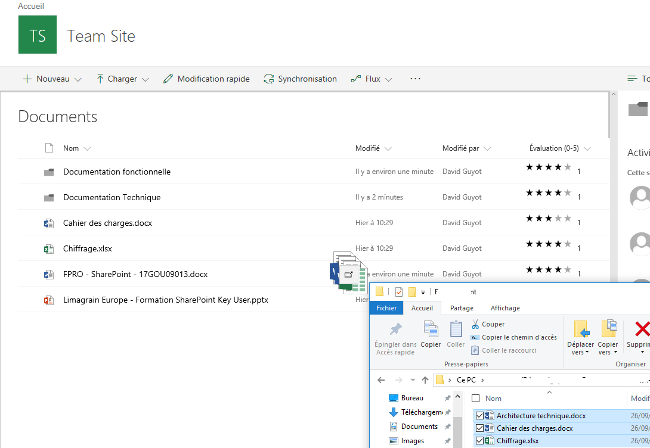
Ajout de document
Charger un ou plusieurs fichiers ou 1 dossier existants
Un « glisser-déposer » ultra simple depuis le bureau
Créer un nouveau document ou un répertoire
Boutons d’action rapide simples pour créer un document, en télécharger, le modifier ou le partager.
Plusieurs fichiers sont téléchargés du bureau vers OneDrive Entreprise.
Notes:
Vous pouvez maintenant synchroniser votre contenu de SharePoint sur votre bureau avec OneDrive entreprise
Si vous travaillez à distance ou êtes sur le point de sauter dans un avion/train, vos docs sont disponibles hors connexion en un clic de souris.

Slide 26
Versioning & Check-in/Check-out

Slide 27
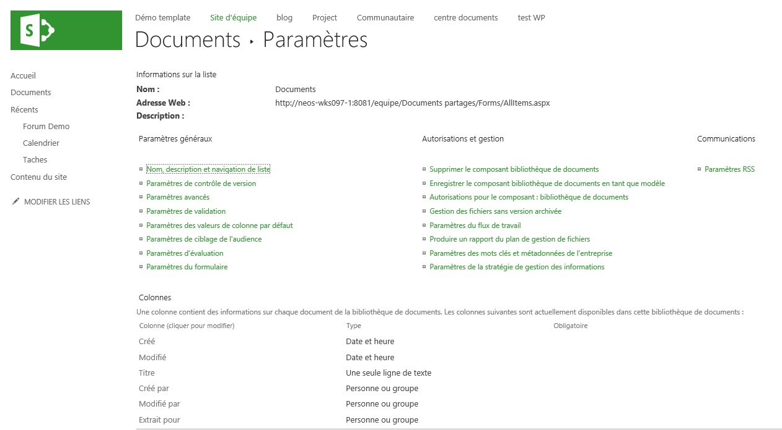
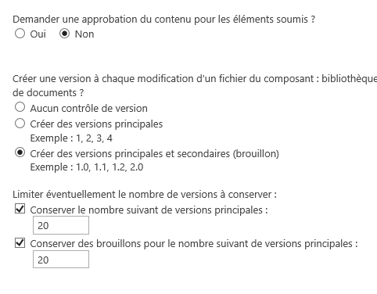
Versioning
Le versioning permet de créer automatiquement une version de document
Paramétrage sur la bibliothèque
Gestion du mode de version
Coupler à la publication de contenu/document
Notes:
Insister sur la limitation du nombre de versions (impact sur la volumétrie)

Slide 28
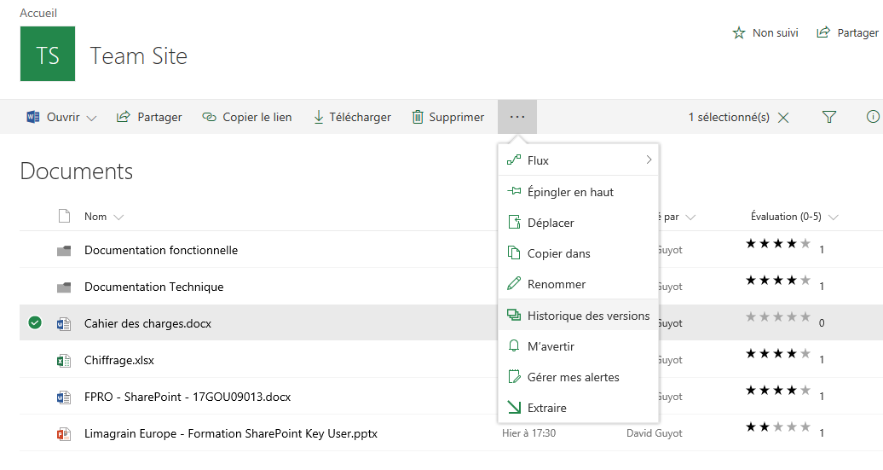
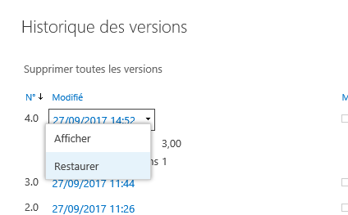




Versioning
Historisation des modifications
Historique visible des modification
Permet de revenir à une ancienne version
Suivi des modifications de métadonnées

Slide 29
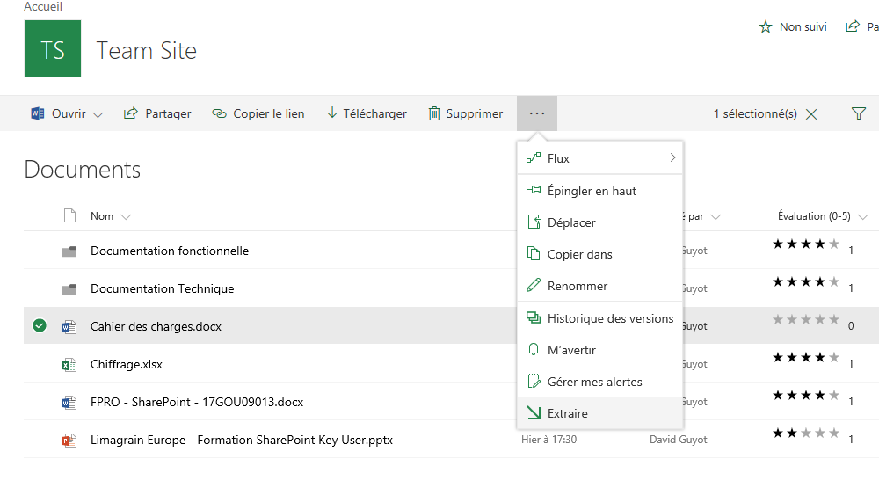
Check-in / Check-out
Archivage et extraction de document
Paramétrage sur la bibliothèque
Pour bloquer les mises à jour intempestives
Pour améliorer la collaboration en mode déconnecté

Slide 30
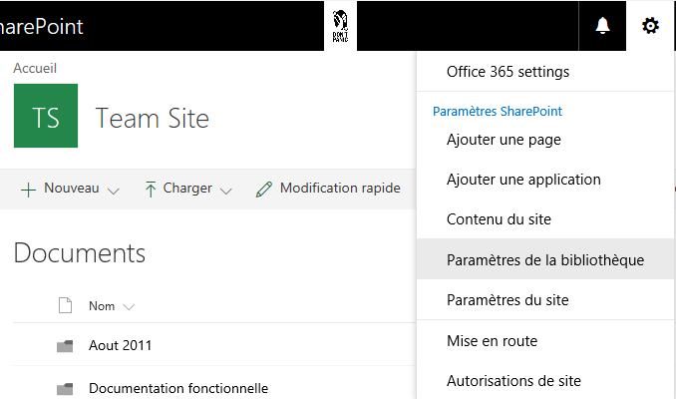
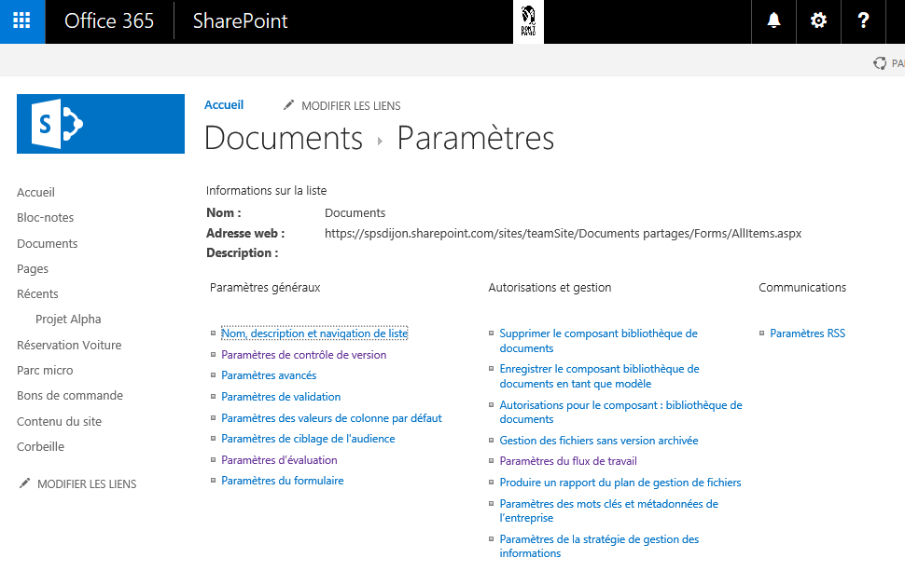
Paramétrage avancé
Activer le versionning
Activer le check-in obligatoire
Gérer les types de contenus
Gérer les colonnes
Gérer les affichages
Gérer les workflows
Gérer les permissions
…

Slide 31
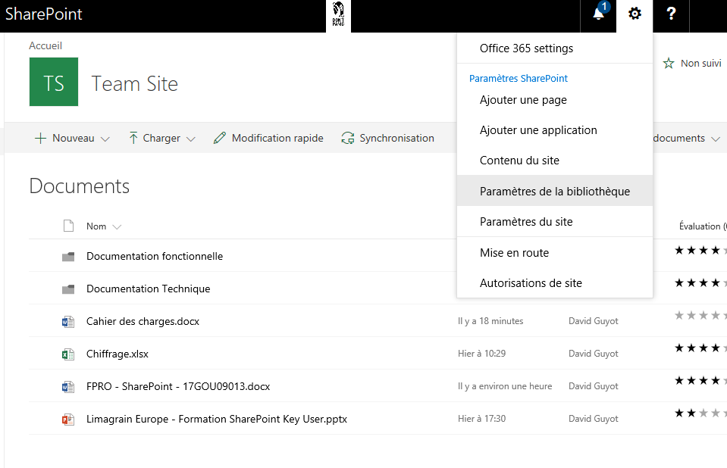
Démo - accompagnement
Créer un bibliothèque
Paramétrage de la bibliothèques.
Activer le versionning
Ajouter la colonne « version »
Obliger l’extraction
Gestion des versions.
Ajouter un document
Modifier le document
Restaurer une version antérieure
Utilisation du check-in/check-out.
(Démo)
Verisoning et check-in/check-out

Slide 32
Démo - accompagnement
Créer un bibliothèque
 + « Contenu du site »
Menu déroulant « Nouveau » > « Bibliothèque de documents »
Paramétrage de la bibliothèques.
 + « Paramètres de la bibliothèque »
Activer le versionning
➔« Paramètres de contrôles de version »
Ajouter la colonne « version »
➔ Modifier l’affichage « Tous les documents »
Obliger l’extraction
➔ « Exiger l'extraction des documents avant de pouvoir les modifier ? »
Gestion des versions.
Ajouter un document
Modifier le document
Restaurer une version antérieure
Sélectionner le document
« … » puis « Historiques des versions »
Sur la version à restaurer : Menu déroulant puis « Restaurer »
Utilisation du check-in/check-out.
Verisoning et check-in/check-out

Slide 33
Travailler avec les vues

Slide 34
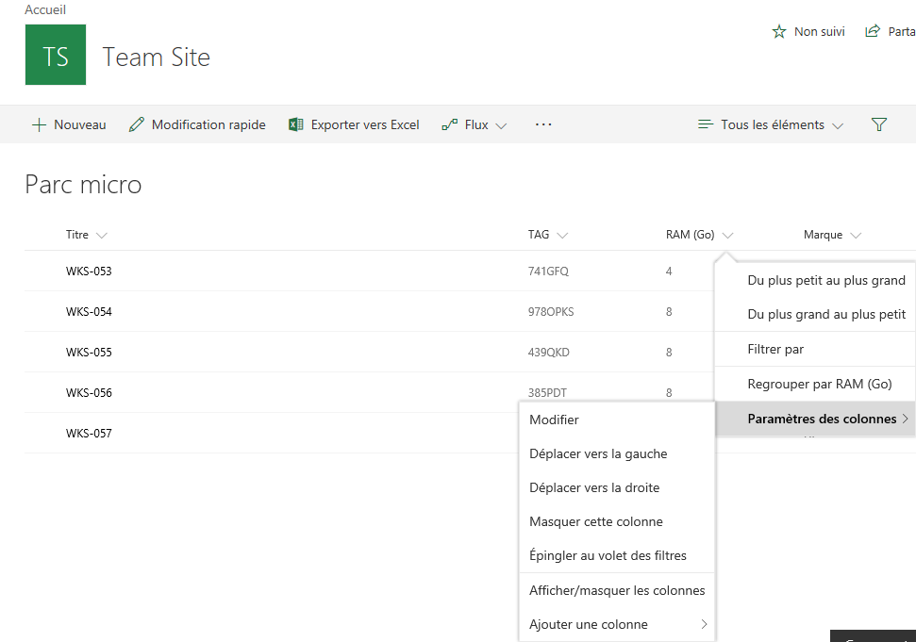
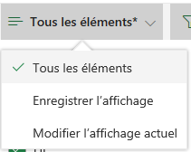
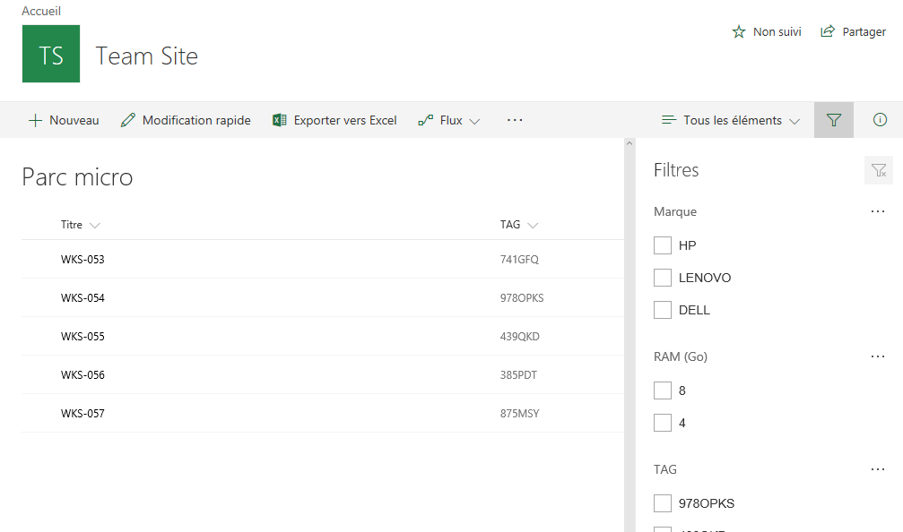
Personnaliser
Afficher selon vos envies et besoins
Sauvegarder l’affichage
Utiliser un affichage enregistré
Trier, Filtrer, Regrouper
Déplacer les colonnes
Combiner des filtres
Notes:
Filtrer une colonne, grouper une colonne, afficher ou non toutes les colonnes
créer des vues métiers

Slide 35
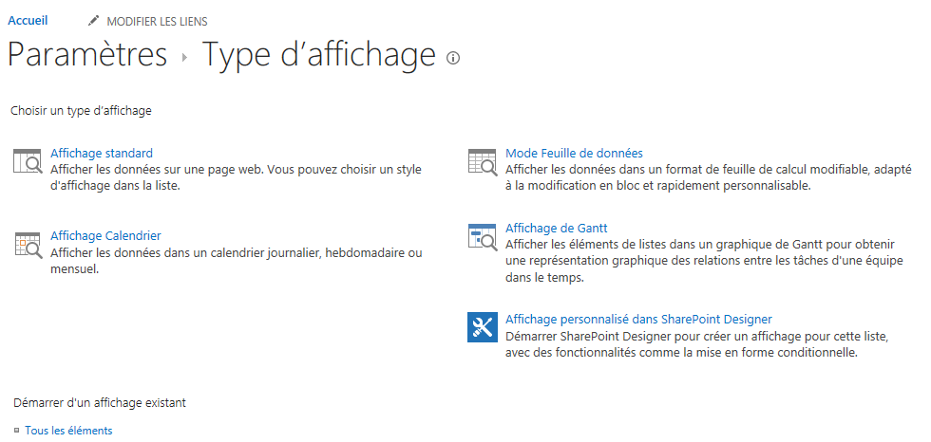
Types d’affichage
Afficher selon vos envies et besoins

Slide 36
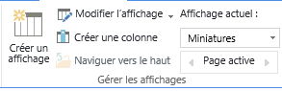
Démo - accompagnement
Créer / Modifier / Définir l’affichage par défaut.
Créer un affichage public / personnel
Faire des vues personnalisées
Grouper
Filtrer (avec notamment [Me], [Today], …)
Sélection et ordre des colonnes
Affichage dossier/à plat
Enrichir les listes & les bibliothèques
Notes:
À l'issue de ce module, les étudiants seront en mesure de :
Utilisez les affichages par défaut dans les listes et les bibliothèques
Créer des affichages personnels.
Créer des vues partagées.
Configurer des vues.
Définir la vue par défaut pour une liste ou une bibliothèque.

Slide 37
Démo - accompagnement
Enrichir les listes & les bibliothèques
Créer / Modifier / Définir l’affichage par défaut.
Effectuer les modifications directement sur l’affichage dans la liste puis « Tous les éléments » puis « Modifier l’affichage actuel »
Ou
 + « Paramètres de la liste »
Cliquer sur l’affichage à modifier
Créer un affichage public / personnel
Effectuer les modifications directement sur l’affichage dans la liste puis « Tous les éléments » puis « Enregistrer l’affichage », cocher ou décocher « Définir comme un affichage public »
Ou
 + « Paramètres de la liste »
« Créer un affichage », puis choisir le type d’affichage
Cocher « Créer un affichage personnel » ou « Créer un affichage public »
Faire des vues personnalisées
Dans les paramètres de la vue
Filtre avec [Me], [Today]
Grouper
Changer l’ordre des colonnes,…
Notes:
À l'issue de ce module, les étudiants seront en mesure de :
Utilisez les affichages par défaut dans les listes et les bibliothèques
Créer des affichages personnels.
Créer des vues partagées.
Configurer des vues.
Définir la vue par défaut pour une liste ou une bibliothèque.

Slide 39
Gestion du magasin de termes (métadonnées)

Slide 40
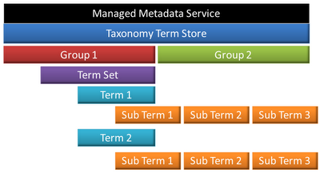
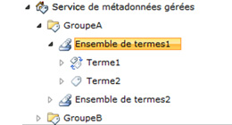
Gestion du magasin de termes
Architecture
Groupes: représentent la délégation d’administration.
Ensembles de termes : sont des groupes de termes hiérarchiques.
Termes: sont les mots qui seront utilisés dans les sites pour catégoriser le contenu.
Notes:
Le principe général est d’avoir un lieu centralisé de stockage et de consommation des métadonnées, ce qui complète les colonnes de choix en particulier.
Dans le cadre du multilingue, les termes peuvent être traduits.

Slide 41
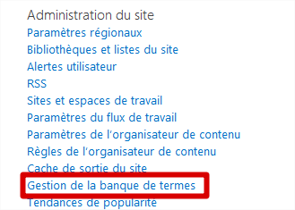
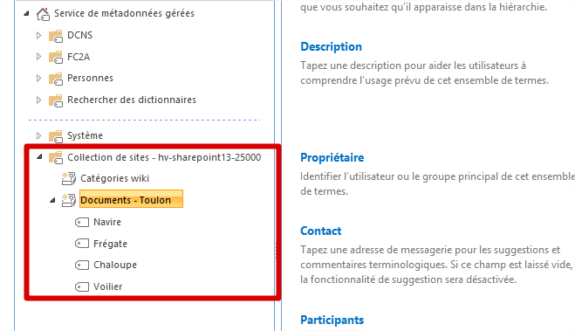
Ensemble de termes sur site
Accéder à la banque de termes :
Paramètres du site > Gestion de la banque de terme

Slide 42
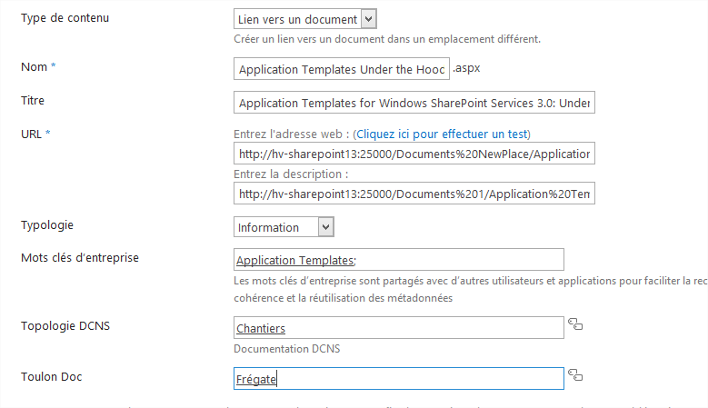
Démo - accompagnement
Créer des ensemble de termes.
Mettre en place les ensembles de termes.
Utiliser les ensembles de termes.
Utilisation des termes

Slide 43
Démo - accompagnement
Créer des ensemble de termes.
 + « Paramètres du site »
« Gestion de la banque de termes » dans la section « Administration du site »
« Nouveau Groupe », renseigner un responsable
« Nouvel ensemble de termes »
« Créer un terme »
Mettre en place les ensembles de termes.
Ajouter une colonne de type « métadonnée gérée » dans une liste
Utiliser les ensembles de termes.
Renseigner le champs de type « métadonnée gérée » dans la liste
Utiliser les filtres dans une liste
Utilisation des termes

Slide 44
Bibliothèque et Gestion Electronique de Document

Slide 45
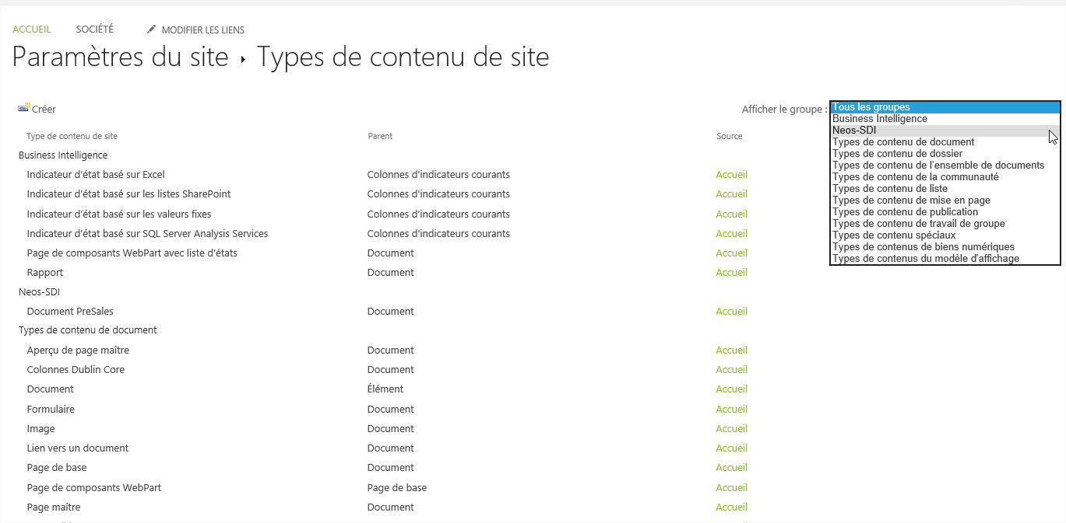
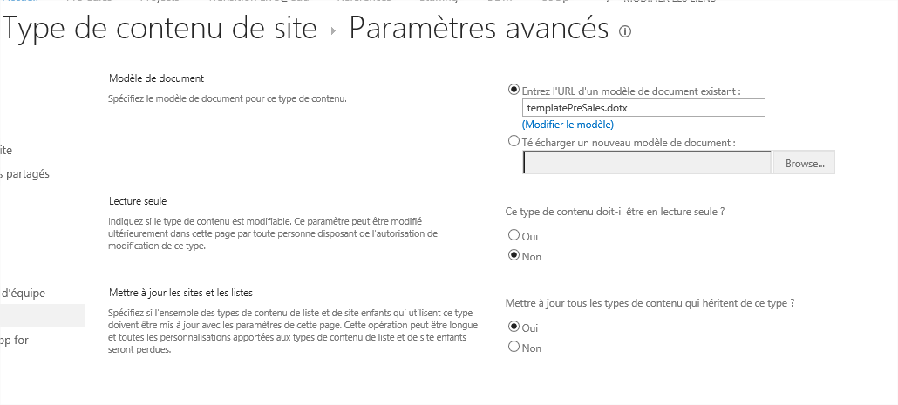
Types de contenus et colonnes de site
Les types de contenu permettent de définir des caractéristiques communes à certains contenus
Mêmes métadonnées pour catégoriser ces contenus
Mêmes modèles de documents, même flux de travail (worflow),…
Les types de contenu permettent de standardiser le contenu
Colonnes de sites = métadonnées
Plusieurs format (texte, date, Choix,…)
Réutilisable partout dans le site
Gestion centralisée
Notes:
L'avantage d'utiliser une colonne de site est que l'on va pouvoir la définir une seule fois et l'utiliser partout, ce qui réduit fortement la maintenance.
Exemple créer une colonne " NomPersonne " et utiliser celles-ci dans des listes " Fournisseurs " et " Clients ".
➔ L'avantage c'est que si par la suite, vous devez augmenter le nombre de caractères autorisés pour cette colonne, toutes les listes et site content types l'utilisant seront automatiquement mises à jour.

Slide 46
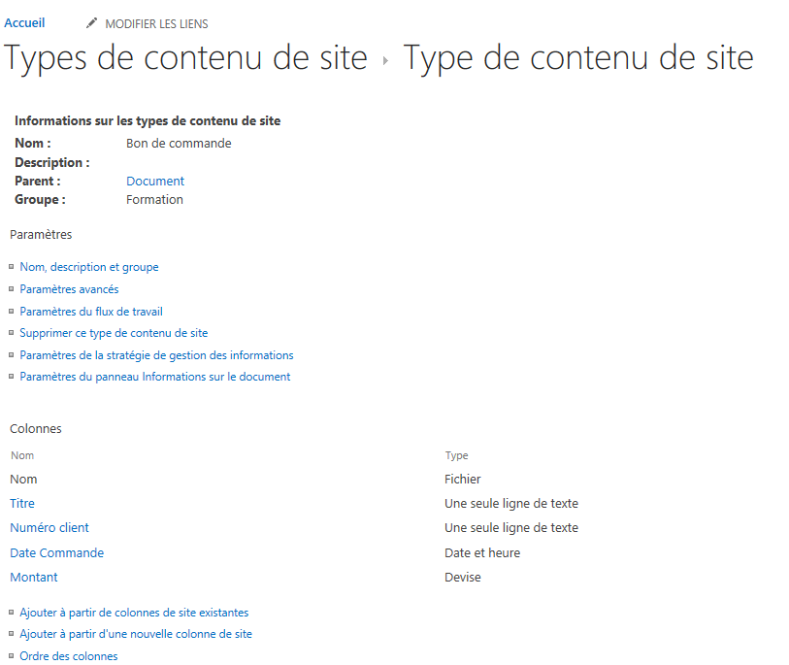
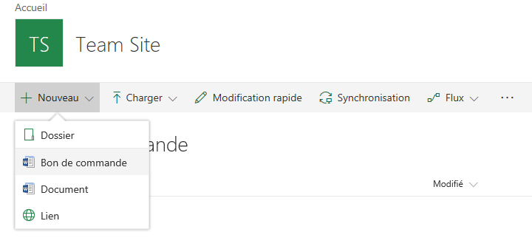
Types de contenu
Les types de contenu permettent d’encapsuler les exigences des données pour une catégorie d’informations.
Structurer votre contenu selon vos besoins métiers.
Exemple:
Type de contenu nommé "BonDeLivraison"
Exemple de métadonnées:
Numéro client
Date
Montant
....(toutes les colonnes génériques concernant les bons de livraisons)
Notes:
Les métadonnées, ou propriétés, à affecter à un type représentées par les colonnes de site ajoutées à la liste ou bibliothèque de documents lorsque vous ajoutez le type de contenu.
Un type de contenu est un ensemble de métadonnées (de différents types, obligatoires ou non). Un type de contenu n’est pas une métadonnée.
Le type de contenu n’est pas modifiable en quick edit. En glisser-déposer, c’est le type de contenu par défaut qui est associé au document. Le document reste en check-out si métadonnées obligatoires ne sont pas renseignées.

Slide 47
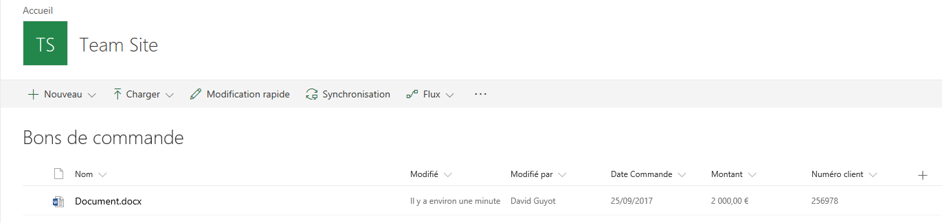
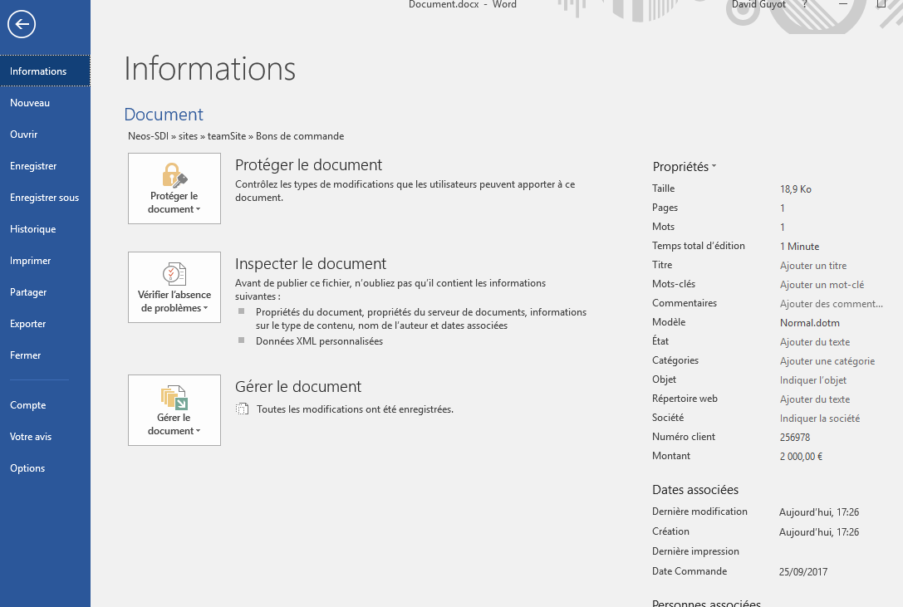
Fusion
Une intégration avancée des propriétés
Des propriétés directement dans vos documents Office
Des propriétés directement dans vos documents Office

Slide 48
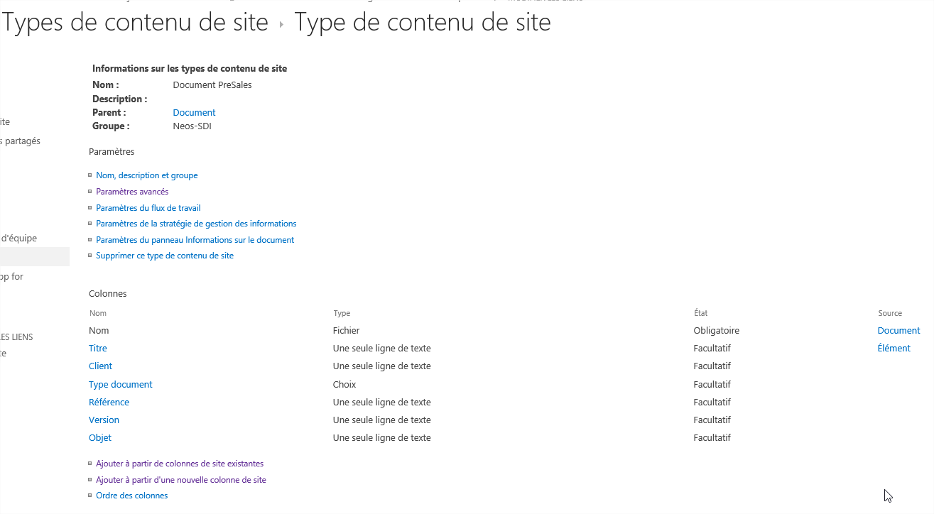
Démo - accompagnement
Créer des colonnes de Site.
Créer des Types de contenu.
Affecter un Type de contenu à une liste ou une bibliothèque.
Créer de nouveaux éléments basés sur un Type de contenu personnalisé
Remplir des métadonnées
Manipuler les contenus personnalisés
Notes:
À l'issue de ce module, les étudiants seront en mesure de :
Créer des colonnes de Site.
Créer des Types de contenu.
Créer un modèle de document pour un Type de contenu.
Affecter un Type de contenu à une liste ou une bibliothèque.
Créer de nouveaux éléments basés sur un Type de contenu personnalisé.

Slide 49
Démo - accompagnement
Créer des colonnes de Site
 + « Paramètres du site »
« Colonnes de site » puis « Créer »
Créer des Types de contenu.
 + « Paramètres du site »
« Types de contenu du site » puis « Créer »
Affecter un Type de contenu à une liste ou une bibliothèque.
 + « Paramètres de la liste »
Paramètres avancés puis « Autoriser la gestion des types de contenus » à « oui »
« Ajouter à partir de types de contenu de site existants »
Manipuler les contenus personnalisés
Notes:
À l'issue de ce module, les étudiants seront en mesure de :
Créer des colonnes de Site.
Créer des Types de contenu.
Créer un modèle de document pour un Type de contenu.
Affecter un Type de contenu à une liste ou une bibliothèque.
Créer de nouveaux éléments basés sur un Type de contenu personnalisé.

Slide 50
Modern pages

Slide 51
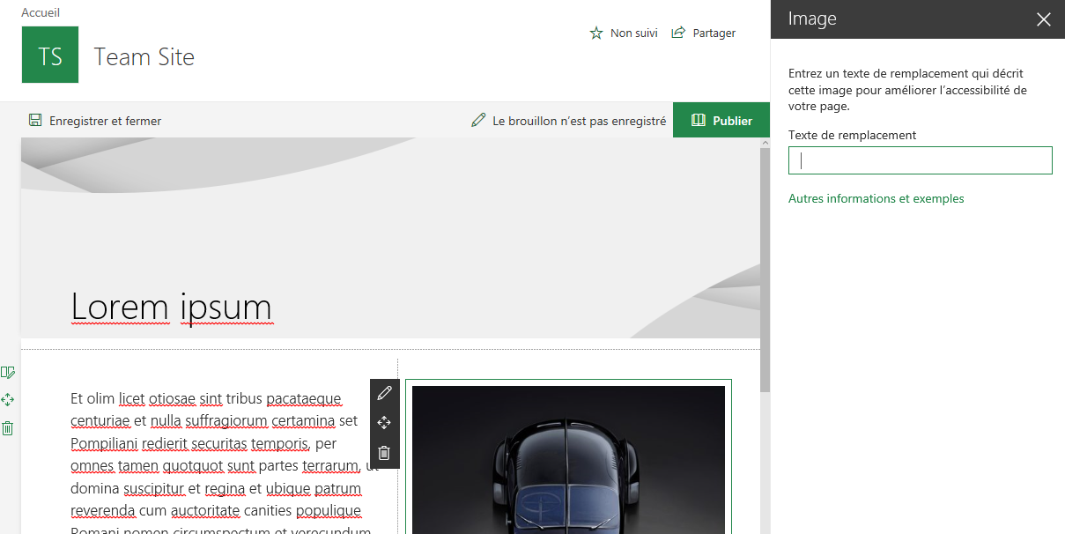
Les pages
Paramètres du webpart
Les pages sont enregistrés dans « Pages du site »
Leur contenu est issu de webpart disposés dans des sections
Les sections définissent le nombre de colonne dans la page
Les webparts sont des composants enfichables, réutilisables et spécialisés.
Webparts
Section (2 colonnes)

Slide 52
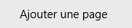







Publication des pages
Les pages sont sujettes au versionning et à la publication
Non publiée = brouillon
Publiée = visible
Les utilisateurs ne voient que les versions publiées des pages
Les brouillons sont visibles par les contributeurs

Slide 53









Quelques Webpart
Afficher du texte dans une page
Afficher et gérer des actus
Afficher une image
Afficher le contenu d’une liste
Afficher un document office
Afficher le contenu d’une bibliothèque
Afficher un lien (avec icône et description)
Afficher un carousel
Intégrer un contenu externe (embedded)

Slide 54

Démo Accompagnement
Créer une page
Ajouter des webparts
Ajouter la page dans la navigation

Slide 55
Démo Accompagnement
Créer une page
 + «Ajouter une page »
Modifier le ruban
Ajouter des webparts
Icône « + » dans la page
Ajouter webpart « texte »
Ajouter une section 2 colonnes
Ajouter webpart « image »
Publier la page
Ajouter la page dans la navigation
 + «Contenu du site »
« Pages du site »
Sélectionner la page puis « … » et « Ajouter à la navigation »
Ou
Cliquer sur « Modifier » au niveau du menu
« + » à l’endroit où ajouter le lien
Nommer le lien et copier-coller l’adresse (url) de la page

Slide 56
Gestion de la sécurité sous SharePoint Online

Slide 57

Introduction
3 Entités dans SharePoint
Les niveaux d'autorisations
Ce sont les différents rôles qui contiennent un ensemble de droits bien précis
Les membres du site :
Ce sont les utilisateurs ou groupes.
Les objets « sécurisables »
Ce sont les éléments sur lesquels vont s'appliquer la sécurité : Site, liste ...
Notes:
SharePoint vous propose par défaut des profils d’utilisateurs :
Contrôle total : Réserver aux personnes ayant tous les droits sur un objet SharePoint
Conception : Afficher, ajouter, mettre à jour, supprimer, approuver et personnaliser.
Collaboration : Ajouter, modifier et supprimer des listes. Afficher, ajouter, mettre à jour et supprimer des éléments de liste et des documents.
Modification : Ajouter, modifier et supprimer des listes. Afficher, ajouter, mettre à jour et supprimer des éléments de liste et des documents.
Lecture : Afficher des pages et des éléments de liste, et télécharger des documents.
Accès limité : Autorisé à afficher des listes, des bibliothèques de documents, des éléments de liste, des dossiers ou des documents spécifiques lorsque les autorisations correspondantes sont accordées.

Slide 58

Sécurisation: concept
4 ensembles connectés
Autorisation + niveau d’autorisation = Rôle :
Définit ce que l’utilisateur peut faire avec les éléments de SharePoint affecter par ce niveau de permission.
Par exemple, Lire et modifier ou Lire, Créer et modifier… Ainsi un niveau d’autorisation (Collaborateur) contient une ou plusieurs autorisations (Créer, modifier, effacer,…)
Groupe de l’AD et utilisateur de l’AD :
Utilisateur de l’AD ou groupe de l’AD qui contient des utilisateurs.
- Ces éléments sont généralement gérés par les IT.
Groupe SharePoint :
Groupe contenant des utilisateurs de l’AD ou des groupes de l’AD pour appliquer la sécurité.
- Ce type d’élément peut être géré par les TI ou par le responsable du site qui serait un “super utilisateur”.
Élément de SharePoint (item, liste, bibliothèque, site) :
Ce sont les éléments de SharePoint auxquels nous allons appliquer des utilisateurs (groupe SharePoint, groupe de l’AD ou les utilisateurs de l’AD) avec un niveau d’autorisation spécifique
Notes:
Recommandation: préférer utiliser des groupes AD positionnés dans des groupes SharePoint, plus facile à gérer car après car on ne fait qu’au niveau ad

Slide 59


Gestion des autorisations
La racine de toutes les autorisations dans SharePoint est la collection de sites.
Les autorisations sont transmises automatiquement à partir de la collection de sites vers le bas = héritage des autorisations.

Slide 60



Gestion des autorisations
Accès à l’administration de la sécurité
Par la page d’administration du site, rubrique « Utilisateurs et autorisations »
Par le menu  puis « Autorisations du site »
Notes:
La rupture de l'héritage des autorisations affecte le site parent, mais également tous les sous-sites du site parent.
Un objet qui n'hérite pas de son parent bénéficie d'autorisations uniques.

Slide 61



Gestion des autorisations
Vous pouvez créer des autorisations uniques pour un site, une liste ou une bibliothèque en annulant l’héritage
Notes:
La rupture de l'héritage des autorisations affecte le site parent, mais également tous les sous-sites du site parent.
Un objet qui n'hérite pas de son parent bénéficie d'autorisations uniques.

Slide 62


Pourquoi utiliser des groupes SharePoint ?
Lorsque vous ajoutez autorisations à des utilisateurs en dehors des groupes, il peut devenir difficile de suivre et de gérer ces utilisateurs
Il est difficile d’identifier les rôles d’utilisateur en dehors des groupes
Les groupes simplifient la gestion d’un grand nombre d’utilisateurs
Les groupes correspondent à une entité organisationnelle identifiée et sont réutilisable dans d’autre site
Le fait de ne pas utiliser des groupes SharePoint impliquent généralement davantage d’opérations de gestion sur les sites
Notes:
Autre avantage : un groupe sharepoint correspondant à une entité organisationnelle bien identifié peut être réutilisé sur plusieurs sites avec des niveaux d’autorisations différents (les membres d’un site équipe A peut être visiteurs du site B, un seul groupe à tenir à jour) è et du coup peut-être deux mots sur la notion de owner du groupe (et la gestion des droits un peu particulière sur les groupes) et insister sur le fait de renseigner la description des groupes

Slide 63
Démo - accompagnement
Vérifier les groupes dans SharePoint.
Vérifier les niveaux d'autorisation des groupes.
Affecter des utilisateurs dans les groupes.
Gérer l'héritage des autorisations au niveau de la liste ou la bibliothèque.
Définir des accès au site
Notes:
À l'issue de ce module, les étudiants seront en mesure de :
Créer des groupes SharePoint.
Affectez l'autorisation dans SharePoint.
Découvre les niveaux d'autorisation.
Gérer l'héritage des autorisations au niveau du site.
Gérer l'héritage des autorisations au niveau de la liste ou la bibliothèque.
Gérer l'héritage des autorisations au niveau élément.

Slide 64
Démo - accompagnement
 + «Paramètres du site » pour accéder à la page d’administration
Vérifier les groupes dans SharePoint.
« Autorisations du site »
Vérifier les niveaux d'autorisation des groupes.
« Niveaux d’autorisation » depuis la page « Autorisations du site »
Affecter des utilisateurs dans les groupes.
Cliquer sur un groupe depuis la page « Autorisations du site »
« Nouveau » puis « Ajouter des utilisateurs »
Cocher ou décocher « Envoyer une invitation électronique» sous « Afficher les options »
Gérer l'héritage des autorisations au niveau de la liste ou la bibliothèque.
 + «Paramètres de la liste »
« Autoritations pour le composant : liste »
« Arrêtez l’héritage des autorisations »
« Accordez des autorisations », « Modifier les autorisations », « Supprimer les autorisations »
« Supprimer les autorisations uniques » pour hériter à nouveau du parent.
Définir des accès au site
Notes:
À l'issue de ce module, les étudiants seront en mesure de :
Créer des groupes SharePoint.
Affectez l'autorisation dans SharePoint.
Découvre les niveaux d'autorisation.
Gérer l'héritage des autorisations au niveau du site.
Gérer l'héritage des autorisations au niveau de la liste ou la bibliothèque.
Gérer l'héritage des autorisations au niveau élément.

Slide 65
Gestion du site

Slide 66



Créer et supprimer un sous-site
Création
 + «Contenu du site »
« Nouveau » puis « sous-site »
Nommer le site, Renseigner une URL
Sélection du modèle
Mode d’autorisations
Options de navigation
Suppression
!! Depuis le site à supprimer !!
 + «Paramètres du site »
« Supprimer ce site » dans la rubrique « Actions du site »
Un sous-site est envoyé dans la corbeille secondaire

Slide 67

Créer et Supprimer une bibliothèque (ou liste)
Création
 + «Contenu du site »
« Nouveau » puis « bibliothèque » (ou liste)
Suppression
!! Depuis le site à supprimer !!
 + «Paramètre de la bibliothèque »
« Supprimer le composant bibliothèque… »
Une bibliothèque est envoyé dans la corbeille du site

Slide 68
Fonctionnalités transverses

Slide 69



Alertes
Etre averti personnellement de changements
Paramétrable par utilisateur
Pas de possibilité de créer des alertes générales pour tous les utilisateurs !

Slide 70


OneDrive
Stockez, synchronisez et partagez
https://formation06-my.sharepoint.com/personal/paul_formation06_onmicrosoft_com/_layouts/15/onedrive.aspx
Notes:
Vous pouvez maintenant synchroniser votre contenu de SharePoint sur votre bureau avec OneDrivePro
Si vous travaillez à distance ou êtes sur le point de sauter dans un avion/train, vos docs sont disponible hors connexion en un clic de souris.
Un espace collaboratif pour travailler
Chaque utilisateur possède un espace de stockage en ligne
Télécharger des fichiers JUSQU'A 5 To
La synchronisation des fichiers entre tous vos appareils
Permettre de trouver facilement ses fichiers
Permettre de partager des fichiers avec des utilisateurs internes ou externes
Autoriser la collaboration en temps réel avec Office en ligne
Partagez vos fichiers facilement avec Outlook Web Access
Automatisation des versions de fichiers
Accès mobile à partir d'appareils Android, Apple et de Windows
Note : un administrateur Office 365 peut accéder aux fichiers stockés dans les espaces personnel OneDrive des salariés de l'entreprise

Slide 71
Corbeilles

Slide 72

Corbeille
Récupérer le contenu supprimé

Slide 73
Gérer le contenu supprimé
Premier niveau de la Corbeille
Eléments dans la corbeille comptent dans le quota du site.
Tous les élément sont automatiquement supprimés 93 jours après avoir été mis dans la corbeille.
Deuxième niveau de la Corbeille
Eléments dans la Corbeille de deuxième niveau ne comptent pas dans le quota du site.
Tous les élément sont automatiquement supprimés 93 jours après avoir été mis dans la corbeille.
Tous les éléments sont automatiquement supprimées lorsque le stockage total de la Corbeille de deuxième niveau dépasse 200% du quota de la collection de sites.

Slide 74
SharePoint Framework spfx – développement des web parts / extensions

Slide 75
Transformer et développer des sites sous SharePoint Framework
VS Code est un outil de développement sur lequel vous devez installer node js, yeoman et gulp
Grâce à spfx vous pouvez créer soit une web part soit une extension
Exemple d’extension : footer
Exemple de web part : tableau de bord

Slide 76


Slide 77


